Slide 1
Latex 教程
讲解人：胡海涛
邮箱：courses_a@163.com

Slide 2
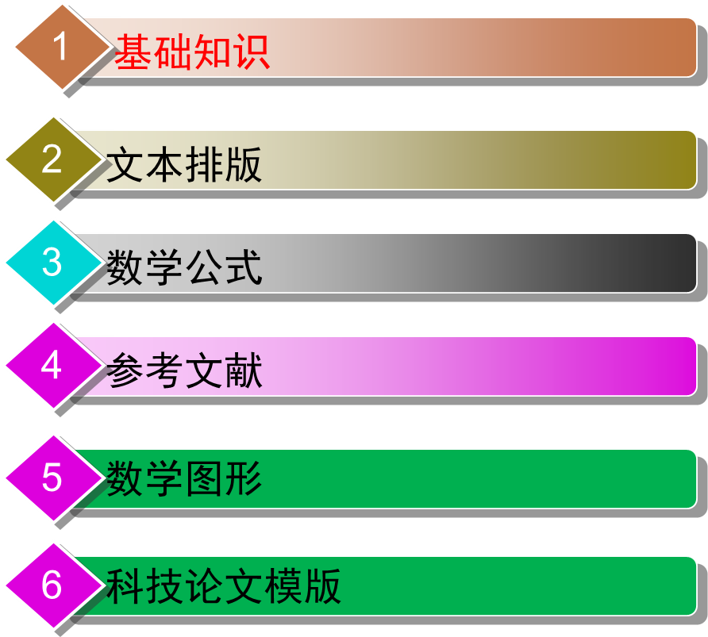
主要内容
www.themegallery.com
Company Logo

Slide 3
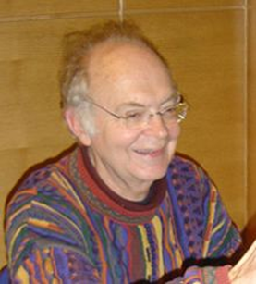
历史回顾
www.themegallery.com
TEX 的第一版发布于 1978 年
七十年代末, Donald E. Knuth (高德纳) 在看到其巨著《The Art of Computer Programming》第二卷校样时,对排版的低质量感到无法忍受, 于是决定开发一个高质量的计算机排版系统, 这就有了 TEX。
1982 年版的 TEX 已是一个十分稳定的版本
1993 年左右 Knuth 宣布不再对 TEX 进行更新
TEX 版本号现在为 3.141592 → π
Company Logo

Slide 4
常见 TEX 宏包 (宏集、扩展)
www.themegallery.com
Plain TEX: 在 TEX 基本命令基础上, 新定义 600 多条复合命令构成;
AMS-TEX: 由美国数学学会开发, 容易排版复杂的数学公式 (amsmath 宏包);
LATEX: 由 Leslie Lamport 编写, 适合排版普通文章和书籍;
LATEX2ε: 可以加载 amsmath 宏包, 目前最流行的 TEX 宏包;
LATEX3: 目前仍在开发中…
Company Logo

Slide 5



TEX/LATEX 读音与书写
www.themegallery.com
标准发音为 [tεx], 其中 [x] 相当于普通话“赫”字的声母, (X 是希腊字母 χ). 音译“泰赫”. 在英语通常读作 [tεk]，音译“泰克”.
书写时, 三个字母都是大写，字母 E 应当低于其他两个字母. 在不支持下标的系统应书写为:“TeX”.
一词可以音译为“拉泰赫”. 英语中读作 [leitεk](音译“莱泰克”)或者 [la : tεk](音译“拉泰克”).
在写 的名称时, 应写为 . 如果做不到, 则应该写成“LaTeX”.
Company Logo

Slide 6
LATEX 的优点
www.themegallery.com
高质量: 它制作的版面看起来更专业, 数学公式尤其赏心悦目
结构化: 它的文档结构清晰
批处理: 它的源文件是文本文件, 便于批处理, 虽然解释 (parse) 源文件可能很费劲
跨平台: 它几乎可以运行于所有电脑硬件和操作系统平台
免费: 多数 L ATEX 软件都是免费的, 虽然也有一些商业软件
Company Logo

Slide 7
LATEX 的缺点
www.themegallery.com
制作过程繁琐, 有时需要反复编译, 不能直接或实时看到结果
宏包鱼龙混杂, 水准参差不齐, 风格不够统一
排版风格比较统一, 但因而缺乏灵活性
用户支持不够好, 文档不完善
对国际语言和字体的支持很差
Company Logo

Slide 8
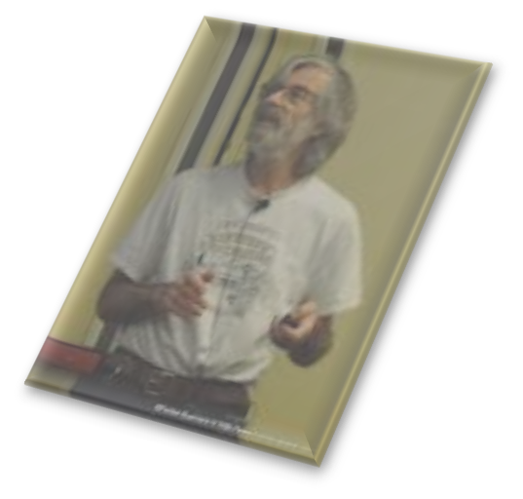
TeX、LaTeX、CTeX简介
www.themegallery.com
LaTeX
TeX派生的文档处理程序;
由 Leslie Lamport 开发, 是当今世界上最流行和使用最为广泛的TeX宏集。
Company Logo

Slide 9
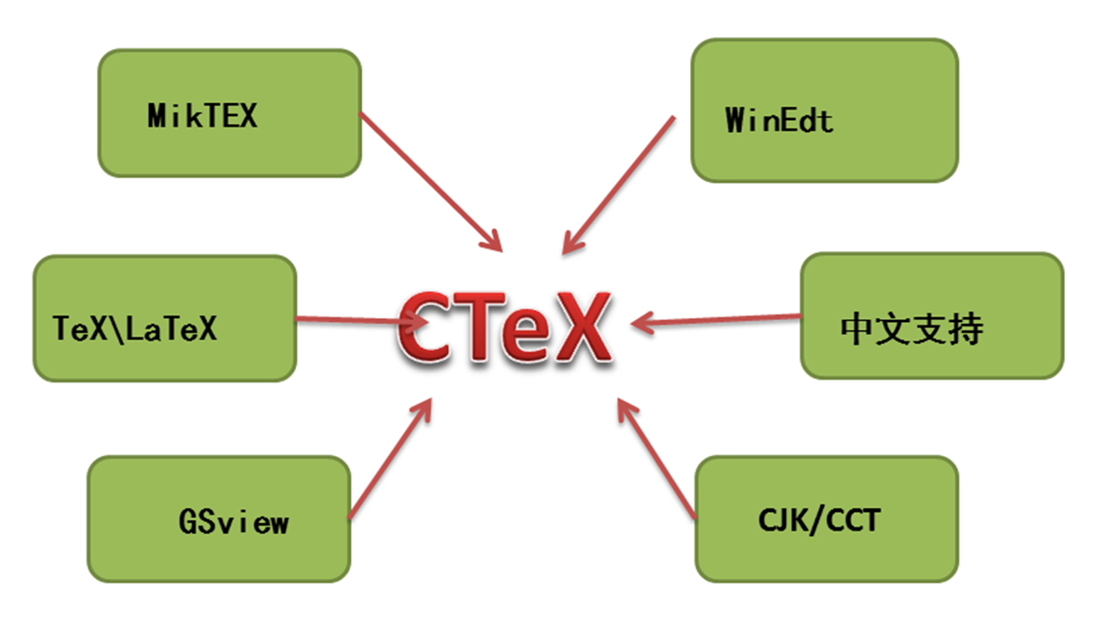
TeX、LaTeX、CTeX简介
www.themegallery.com
CTeX 指的是CTeX 中文套装的简称
Company Logo

Slide 10
TeX、LaTeX、CTeX简介
www.themegallery.com
CTeX下载与安装
下载网址 http://www.ctex.org/CTeXDownload
有两个版本Full Version和Basic Version，建议下载基本版，容量小，而且如果需要新的宏包会自动下载(连外网)。网站上还有很多指导与讨论
安装
编辑器WinEdit已经嵌套在里面。
Company Logo

Slide 11
LATEX 和 Word
www.themegallery.com
标记语言式 (Markup Language): 如 LATEX
LATEX 稳定, 输出美观, 质量高
科技论文书籍 (特别是数学类) 的排版应使用 LATEX
所见即所得式 (WYSIWYG1): 如 MS Word
Word 简单易用, 所见即所得
普通办公文档编辑可使用 Word
Company Logo

Slide 12
接受 LATEX 投稿的出版机构
www.themegallery.com
ELSEVIER http://www.elsevier.com/
SPRINGER http://www.springer.com/
IEEE http://www.ieee.org/
AMS http://www.ams.org/
SIAM http://www.siam.org/
APS http://www.aps.org/
Cambridge http://www.cambridge.org/
......
Company Logo

Slide 13
CTEX 套装
www.themegallery.com
最新稳定版 CTeX 2.9.2.164
v2.9.2.164 (203M) 包含 Basic版 MiKTeX，占用空间小，会根据需要的宏包自动升级。
v2.9.2.164 Full (1.31G) 包含完整版 MiKTeX。
v2.9.2.164 Update (24M) 支持从 v2.9.1.160 升级。
v2.9.2版包含以下内容:
MiKTeX 2.9
WinEdt 7.0
GSview 5.0
Ghostscript 9.05
中文系统
宏包与模板
建议安装查看 PDF 文件的软件: Adobe Acroat
Company Logo

Slide 14
参考文献 I
www.themegallery.com
陈志杰, 赵书钦, 李树钧, 万福永
L ATEX 入门与提高.
高等教育出版社, 2006.
邓建松
LATEX2ε科技排版指南.
科学出版社, 2001.
Donald E. Knuth
The TeXbook.
Addison–Wesley, 1986.
Company Logo

Slide 15
参考文献 II
www.themegallery.com
George Grätzer
More Math Into L ATEX.
Springer, 2007.
Till Tantau
User Guide to the Beamer Class.
http://latex-beamer.sourceforge.net, 2007.
Tobias Oetiker
The Not So Short Introduction to L ATEX2ε.
http://www.ctan.org/tex-archive/info/lshort/, 2009.
Company Logo

Slide 16
常用网站
www.themegallery.com
1 CTAN: http://www.ctan.org及其 BBS bbs.ctex.org
2 MikTeX: http://miktex.org/
3 中文 CTEX: http://www.ctex.org/
4 TEXample: http://www.texample.net/
5 LATEX 科技排版: http://math.ecnu.edu.cn/~latex/
6 LATEX 工作室: http://www.latexstudio.cn
7 LaTex编辑部, http://zzg34b.w3.c361.com/index.htm
Company Logo

Slide 17
LaTex学习辅导
www.themegallery.com
教材:
《LATEX 入门与提高》第二版, 2006
学习建议:
常备一本参考书
要经常使用
要在使用中学习, 而不是在记忆中学习
考核方式:
排版一篇科技论文
Company Logo

Slide 18
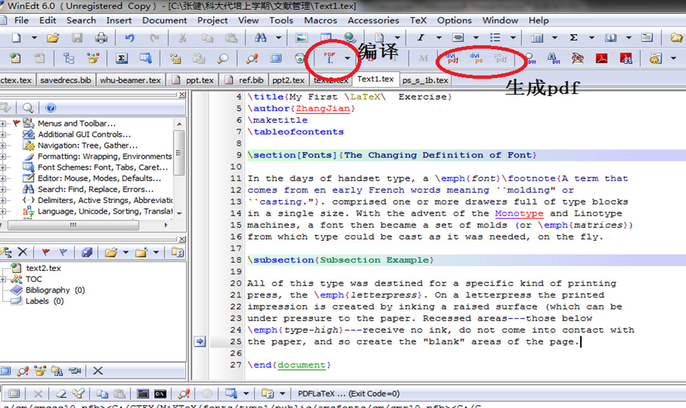
LATEX WinEdt 6.0界面
www.themegallery.com
Company Logo

Slide 19
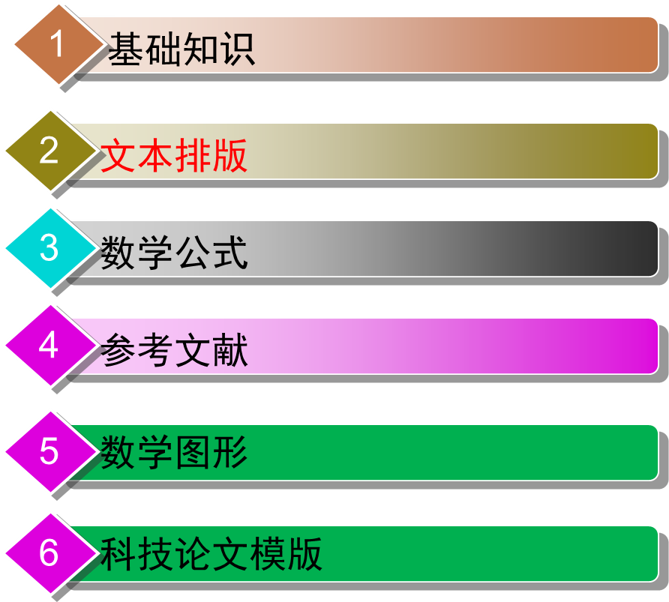
主要内容
www.themegallery.com
Company Logo

Slide 20
英文 TEX 源文件举例
www.themegallery.com
\documentclass[a4paper,11pt]{article}
\title{Partial Diﬀerential Equations}
\author{Walter}
\begin{document}
% deﬁne the title
\maketitle % generates the title
\tableofcontents % insert the table of contents
\section{What is a partial diﬀerential equation?}
A PDE is an identity that relates the independent
variables, the dependent variable $u$, and the
partial derivatives of $u$.
\section{First-order linear equations}
$a u_x+b u^y=0.$
\end{document}
Company Logo

Slide 21
英文 TEX 源文件举例
www.themegallery.com
第一行决定文章的版式和基本字体的大小
article 表示这是一篇普通文章. 其它常用的有: book,report, letter 等
11pt 表示基本字体的大小为 11pt, 也可改用 12pt 或10pt(默认)
\begin{xxx} 和 \end{xxx} 构成一个环境
一篇文档中有且只能有一个 document 环境
\documentclass 和 \begin{document} 之间的区域称为 导言区, 用于放置一些全局控制命令
Company Logo

Slide 22
中文环境Tex举例（1）
\documentclass{article}
\usepackage{CJK}
\begin{document}
\begin{CJK*}{GBK}{song}
\title{这是一首很好听的歌}
\author{很好听}
\maketitle
\section{first para}
这首歌真的很好听。
\end{CJK*}
\end{document}

Slide 23
中文环境Tex举例（2）
\documentclass[CJK]{cctart}
\begin{document}
\title{这是一首很好听的歌}
\author{很好听}
\maketitle
\section{first para}
这首歌真的很好听。
\end{document}

Slide 24
A PDE is an identity that relates the independent
variables, the dependent variable $u$, and the
partial derivatives of $u$.

Slide 25
中文 TEX 源文件举例（3）
www.themegallery.com
\documentclass{article}
\usepackage{ctex}
\begin{document}
\title{数列极限}
\author{陈继修}
\maketitle
\tableofcontents
\section{数列极限}
这里使用的是中文环境进行编辑。
$$\forall \, \varepsilon>0, \exists \, N, \,
\forall \, n>N: \, |x_n-a|<\varepsilon \,
\Leftrightarrow \,\lim_{n\to\infty}x_n=a$$
\end{document}
Company Logo

Slide 26
一些基本约定
www.themegallery.com
注释符: %
英文标点后要加空格
各种环境的开始和结束命令最好独占一行
换行: 连续两个回车 (单个回车仅为一个空格)
其它输出: dvi → pdf, dvi → ps, ps → pdf,
Company Logo

Slide 27
文本编辑
www.themegallery.com
空格和制表符等空白字符视为相同的空白距离。多个连续的空白字符等同一个空白字符。且每行开始的空白字符将被忽略，单个的回车被视作一个空格。分段用两个以上的空行。如下面的代码所示：
\begin{document}
\maketitle
It does not matter whether you enter one or several spaces after a word.It does not matter whether you enter one or several spaces after a word.It does not matter whether you enter one or several spaces after a word.
An empty line starts a new paragraph.
\end{document}
Company Logo

Slide 28
特殊字符
www.themegallery.com
Latex的保留字符：
# $ % ^ & _ { } - \
如果要在文中使用这些字符，需要在这些字符前面加上反斜线：
\# \$ \% \^ \& \_ \{ \} \-
\\是一个断行命令，因此要用$\backslash$得到。
Company Logo

Slide 29
Latex的命令
www.themegallery.com
大小写敏感
以一反斜线\开始，加上只包含字母字符命令名组成。命令名后的空格符、数字或其他非字母字符标志该命令的结束。
由一反斜线\和一个特殊字符组成。
Latex命令忽略后面的空格。如果希望得到一个空格，可以再命令后面加上{}和一个空格。如下程序所示：
\begin{document}
\maketitle
I read that Knuth divides the people working with \TeX{} into
\TeX{} nicians and pert.\\Today is \today.
\end{document}
Company Logo

Slide 30
例子
www.themegallery.com
\begin{document}
\maketitle
You can \textsl{lean} on me!.\\
Please, start a new line right here!\newline Think you!
\end{document}
Company Logo

Slide 31
文本中的符号
www.themegallery.com
不同长度的——可以用-、--、---产生。
波浪号~，分别用\~ 和$\sim$产生
度的符号\circ
省略号\ldots、\cdots、\ddots
Company Logo

Slide 32
标题，章和节
www.themegallery.com
对于article风格的文档，有下列分节命令：
\section{…}
\subsection{…}
\subsubsection{…}
\paragraph{…}
\subparagraph{…}
对于report和book风格的文档，还有其他两个分节命令：
\part{…} \chapter{…}
Company Logo

Slide 33
\section{…}例子
\begin{document}
\maketitle
\section{Start}
you can mix the list enviroments to your taste:But it might start to look silly.
with a dash.Therefore remember:things will not become smart because they are in a list.
things, though,can be presented beautifully in a list .
\subsection{Second}
you can mix the list enviroments to your taste:But it might start to look silly.
with a dash.Therefore remember:things will not become smart because they are in a list.
things, though,can be presented beautifully in a list .
\end{document}

Slide 34
Itemize,Enumenrate,Description
www.themegallery.com
\begin{enumerate}
\item you can mix the list enviroments to your taste:
\begin{itemize}
\item But it might start to look silly.
\item[-] with a dash.
\end{itemize}
\item Therefore remember:
\begin{description}
\item[Stupid] things will not become smart because they are in a list.
\item[Smart] things, though,can be presented beautifully in a list .
\end{description}
\end{enumerate}
Company Logo

Slide 35
交叉引用
www.themegallery.com
在文章中需要对图、表和文本的特殊段落进行交叉引用，latex提供了如下交叉引用命令：
\label{marker},\ref{marker}
\pageref{marker}
脚注命令\footnote{footnote text}
脚注把读者的注意力从文档的正文引开。我们都是好奇的动物，每个人都会阅读脚注。所以为什么不把你想说的所有东西都写入正文中呢。
强调\emph{text} 该命令中的文本部分总是和它周围的字体不一样。
Company Logo

Slide 36
环境
www.themegallery.com
格式：\begin{aaa} 文本 \end{aaa}
环境可以嵌套调用，例：
\begin{aaa}
\begin{bbb}
\begin{ccc}
\end{ccc}
\end{bbb}
\end{aaa}
Company Logo

Slide 37
Flushleft,flushright, center
www.themegallery.com
\begin{flushright}
this line is right.
\end{flushright}
Company Logo

Slide 38
数学公式
www.themegallery.com
Latex中的公式必须包含在\( 和\)、$和$或者\begin{math}和\end{math}之间。
例如：
Add $a$ squared and $b$ squared to get $c$ squared. Or, using a more mathematical approach:$c^{2}=a^{2}+b^{2}$
对于较大的式子，最好是使用显示样式排版：将他们置于\[和\]或\begin{displaymath}\end{displaymath}之间例如：\begin{displaymath} c^{2}=a^{2}+b^{2} \end{displaymath}
Company Logo

Slide 39
数学公式
www.themegallery.com
如果需要给公式加上编号使用如下环境：
\begin{equation}
c^{2}=a^{2}+b^{2}
\end{equation}
利用\label和\ref对公式的引用
\begin{equation} \label{eq:eps}
c^{2}=a^{2}+b^{2}
\end{equation}
From(\ref{eq:eps}),we gather \ldots
Company Logo

Slide 40
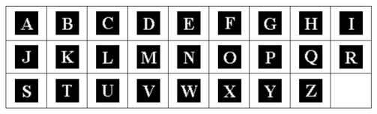
插入图形1
www.themegallery.com
\documentclass[a4paper,11pt]{article}
\usepackage[final]{graphicx}
\title{This is a demo program}
\author{Hht}
\begin{document}
\maketitle
\begin{figure}
\centering
\includegraphics[width=1.0\textwidth]{fig3.jpg}
\end{figure}
\end{document}
Company Logo

Slide 41
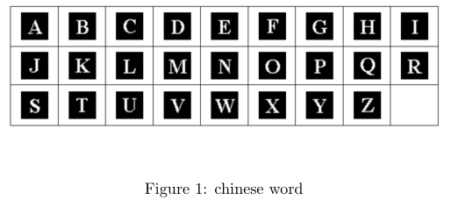
插入图形2
\documentclass[a4paper,11pt]{article}
\usepackage[final]{graphicx}
\title{This is a demo program}
\author{Hht}
\begin{document}
\maketitle
\begin{figure}
\centering
\includegraphics[width=1.0\textwidth]{fig3.eps}
\caption{chinese word}
\end{figure}
\end{document}

Slide 42
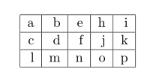
插入表格1
www.themegallery.com
\begin{tabular}{|r|r|r|r|r|}
\hline
a & b & e & h & i\\
\hline
c & d & f & j & k\\
\hline
l & m & n & o & p\\
\hline
\end{tabular}
Company Logo

Slide 43

插入表格2
www.themegallery.com
\begin{tabular}{|c|c|r|r|r|}
\hline
a & b & e & h & i\\
\hline
c & d & f & j & k\\
\cline{3-5}
l & m & n & o & p\\
\hline
\end{tabular}
Company Logo

Slide 44
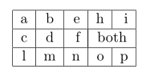
插入表格3
www.themegallery.com
\begin{tabular}{|c|c|r|r|r|}
\hline
a & b & e & h & i\\
\hline
c & d & f & \multicolumn{2}{|c|}{both}\\
\hline
l & m & n & o & p\\
\hline
\end{tabular}
Company Logo

Slide 45

插入表格4
www.themegallery.com
\usepackage{multirow}%加入导言
\begin{tabular}{|c|c|r|r|r|}
\hline
a & b & e & h & i\\
\hline
\multirow{2}{28pt}{vboth}& f & g & h & K\\
\cline{2-5}
& f & g & h & K\\
\hline
\end{tabular}
Company Logo

Slide 46
插入文献1
www.themegallery.com
\begin{thebibliography}{99}
\bibitem{Belkasim} S.O.Belkasim, Pattern recognition with moment invariants-a comparative study and new results. Pattern Recognition, 1991. 24(12): p. 1117-1138.
\bibitem{Flusser} J.Flusser, Pattern recognition by affine moment invariants. Pattern Recognition, 1993. 26(1): p. 167-174.
\bibitem{Choi} Choi, M.-S. and W.-Y. Kim, A novel two stage template matching method for rotation and illumination invariance. Pattern Recognition, 2002. 35(1): p. 119-129.
\end{thebibliography}
Company Logo

Slide 47
插入文献2
www.themegallery.com
Moreover, the computational complexities\cite{Belkasim} of the Exponent-Fourier\cite{Flusser} moments are much\cite{Choi} less than those of BFMs, ZMs and RHFMs, for the\cite{Alghoniemy} radial function and angular function in Exponent-Fourier moments can be computed as a united one.
Company Logo

Slide 48
Thank You !
www.themegallery.com

